Slide 1
Формування громадянської компетентності вихованців
З досвіду роботи Великобірківського будинку творчості школяра Тернопільського району

Slide 2
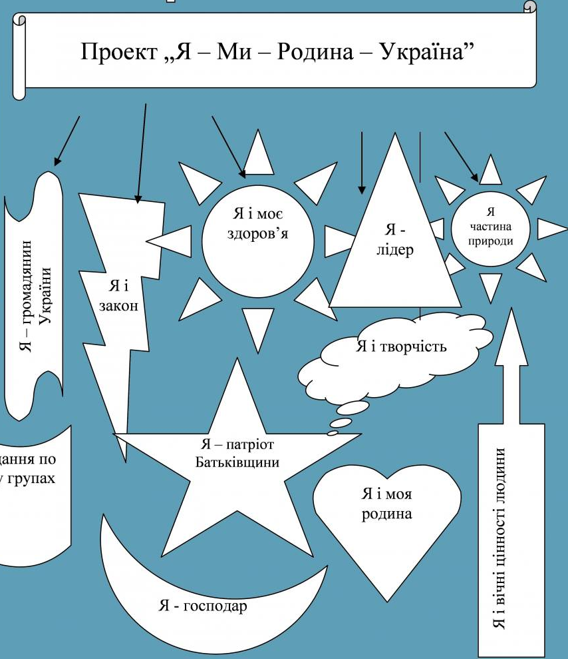
Громадянська компетентність
Формується в процесі реалізації основних завдань національно-патріотичного, громадянського виховання.
Структура
виховної системи
громадянського виховання.
Я – Ми – Родина – Україна
Notes:
Сьогодні на новий рівень стає формування громадянської компетентності

Slide 3
ФОРМИ НАЦІОНАЛЬНО-ПАТРІОТИЧНОГО ВИХОВАННЯ
виховні справи
Позашкільна робота
співпраця
з громадськими
організаціями
обрядові свята
краєзнавчо-пошукова робота
співпраця
з батьками
народознавча робота
походи
уроки мужності
проектна діяльність
Пошукова
робота
екскурсії
флешмоби
клуб цікавих
зустрічей
етнографічні експедиції
Вивчення
історії села
зустрічі з жертвами
Голодомору
змагання
приурочені
пам'ятним датам
оформлення звітів
про екскурсії і походи
Вивчення
історії ПНЗ
зустрічі з народними
майстрами
вивчення історії
Тернопільщини
Інформаційні
хвилини
туристсько-краєзнавча
робота
Notes:
Ми за останній рік відчули величезний сплеск патріотизму і, звичайно, що і форми роботи набули відповідного змісту і відношення .

Slide 4
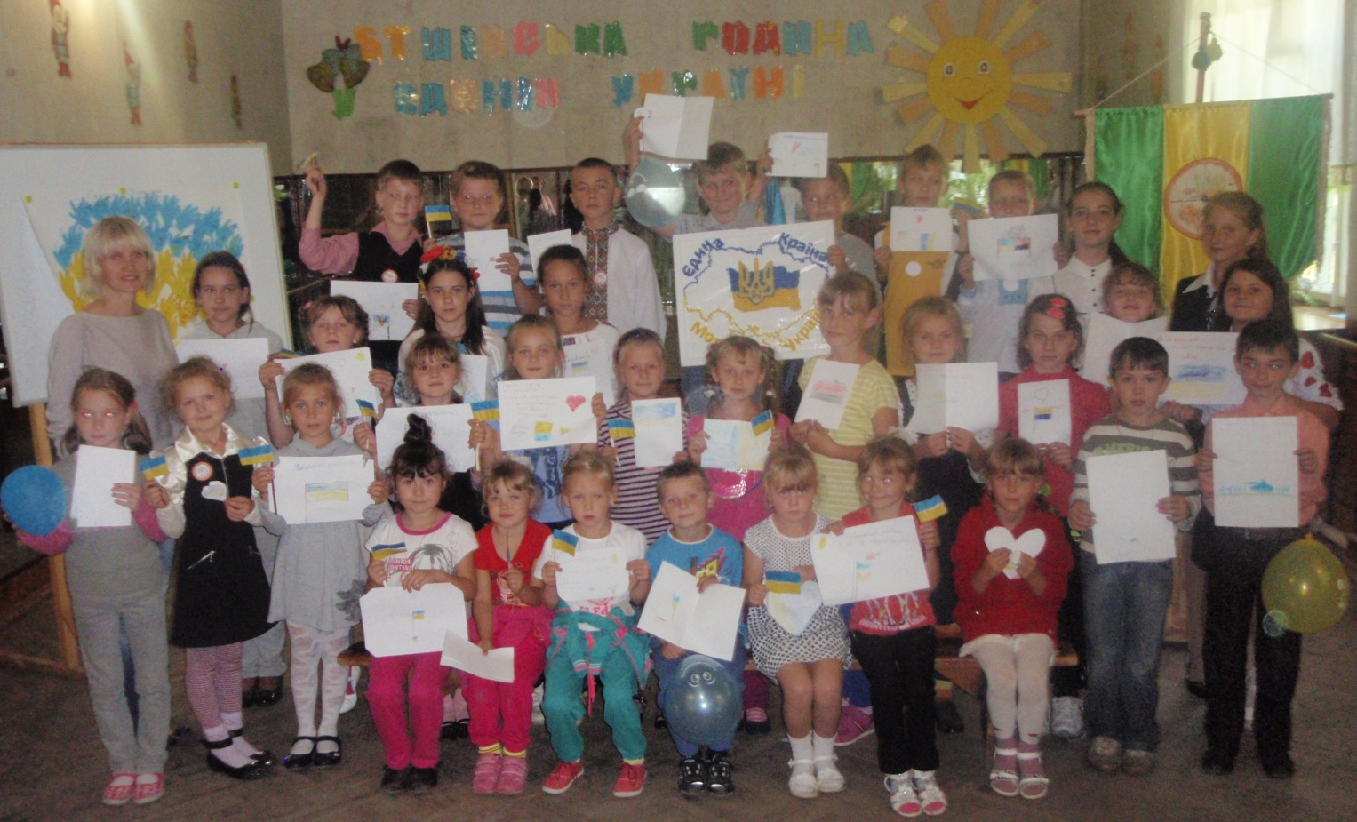
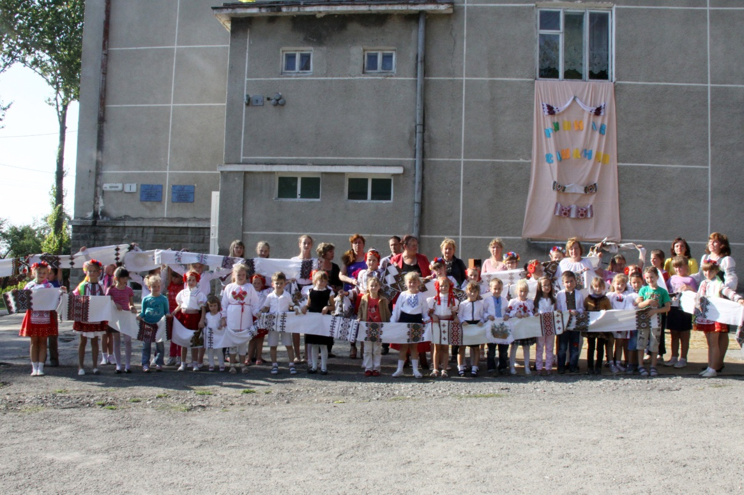
Відкриття БТШівського сезону
Флешмоб «Рушник єднання»
Notes:
Щороку ми відкриваємо БТШівський сезон. В рамках Дня відкритих дверей проводяться екскурсії закладом, презентація гуртків, посвята в гуртківці.

Slide 5
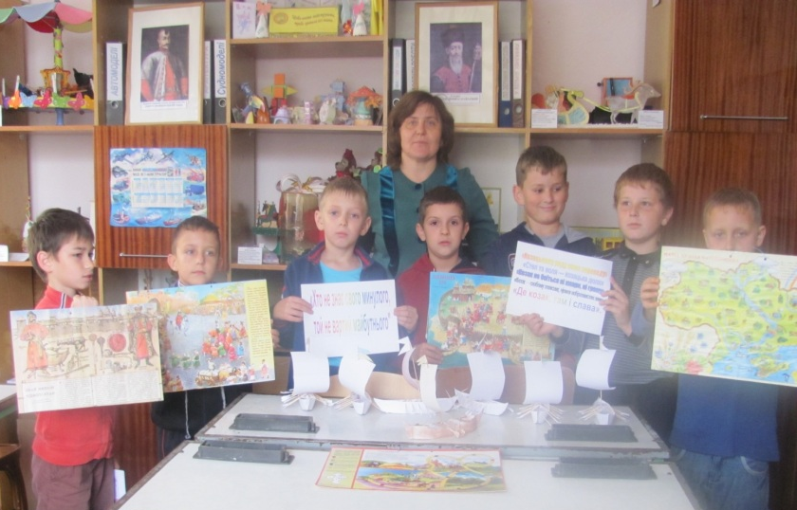
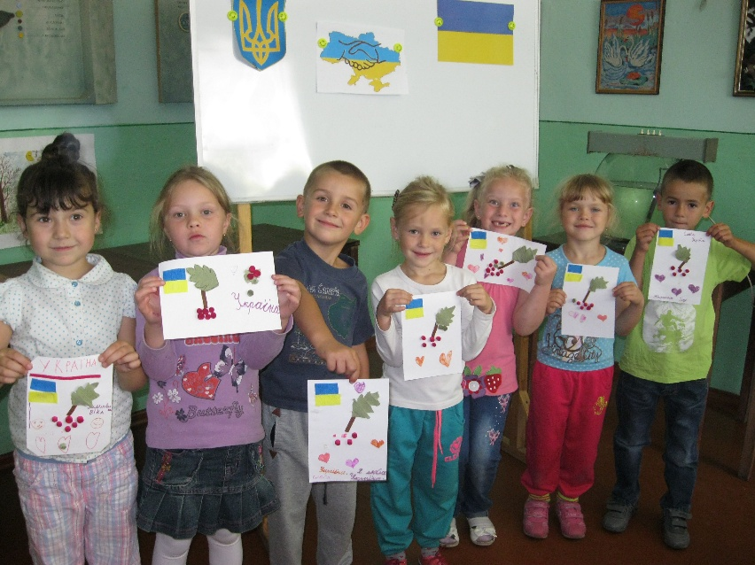
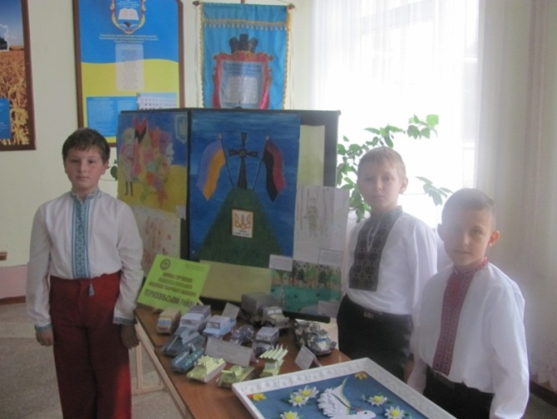
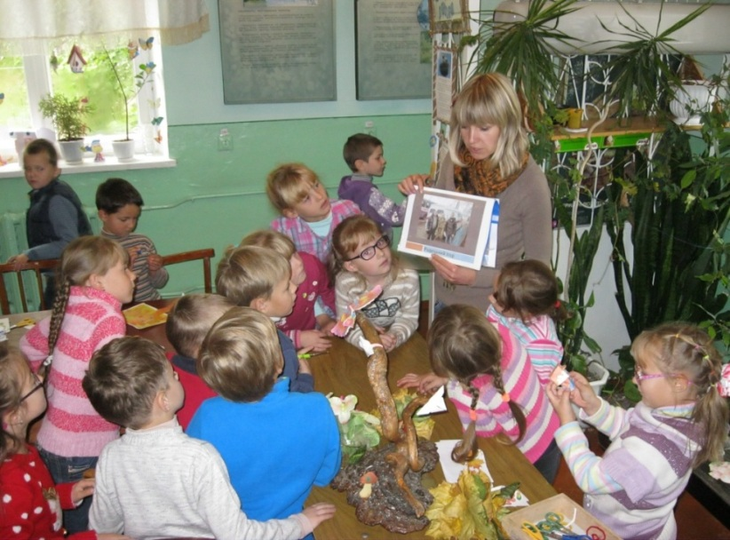
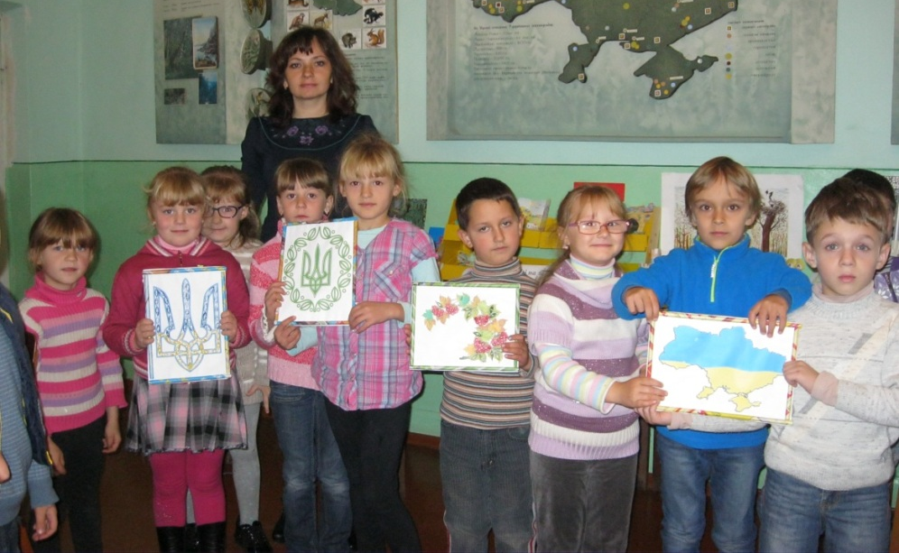
Уроки мужності
Notes:
Ми проводимо з дітьми уроки мужності, відповідно до пам’ятних дат та вікової категорії дітей.

Slide 6
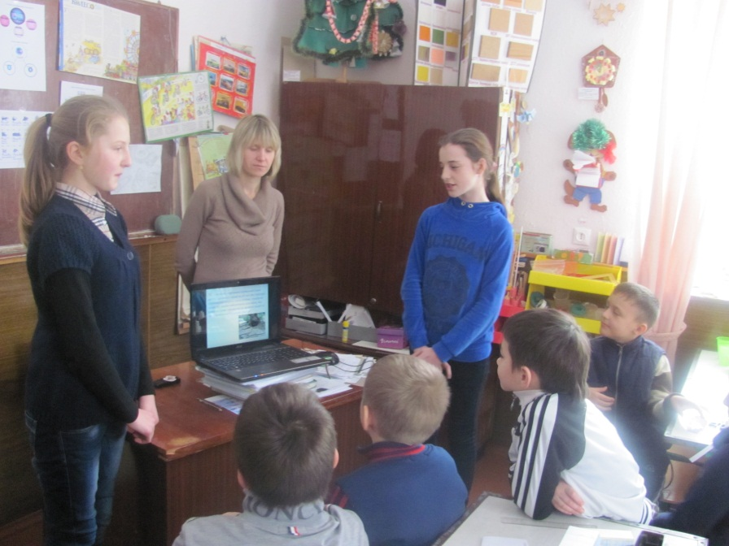
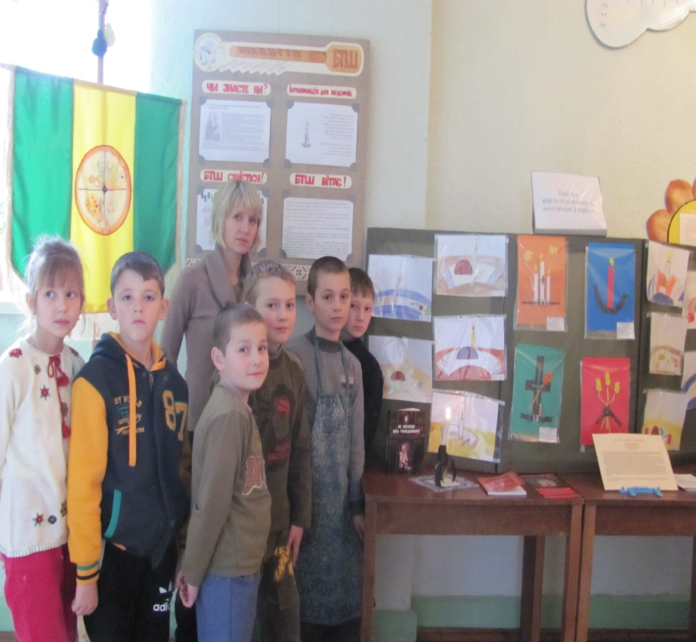
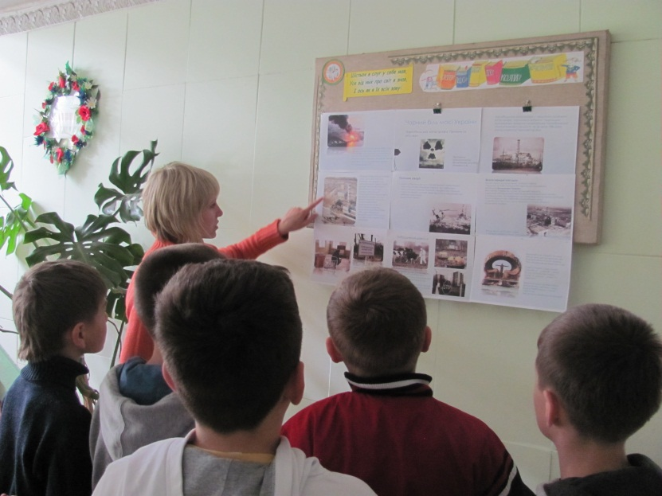
Інформаційно-просвітницькі хвилинки
Презентація «Герої поряд з нами»
Вікторина «Запобігти, врятувати, зберегти»
Виставка матеріалів проекту
«На Хресті Голодомору»
Стінгазета «Чорнобиль - біль моєї України»
Notes:
Протягом року проводяться інформаційно-просвітницькі бесіди під час відвідування тематичних виставок, демонстрації презентацій, виготовлення стінгазет та ознайомлення з результатами проектної діяльності.

Slide 7
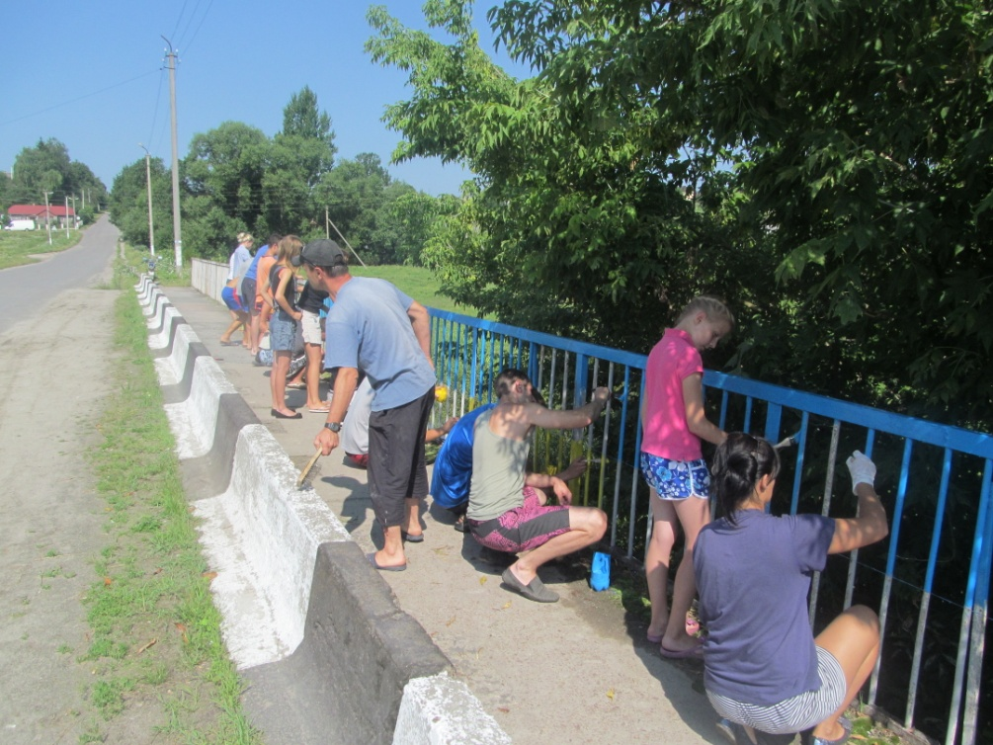
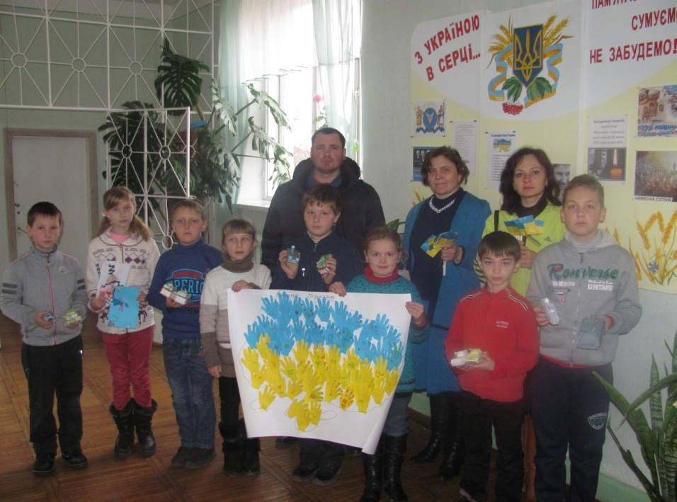
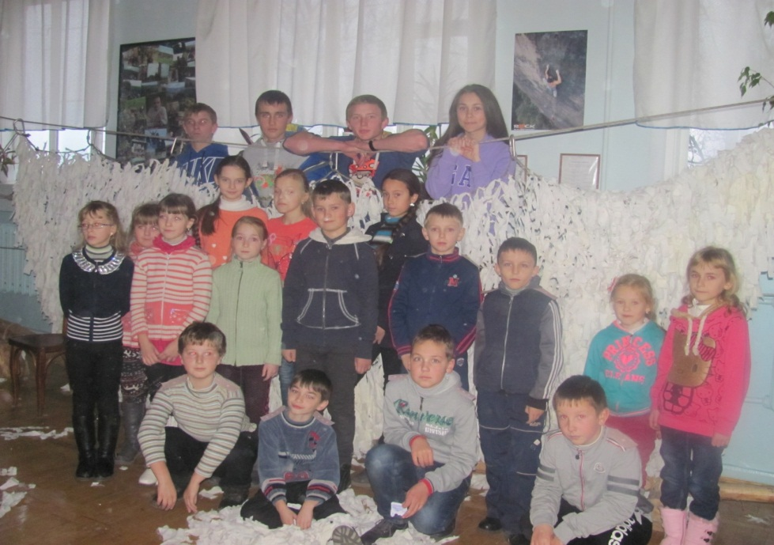
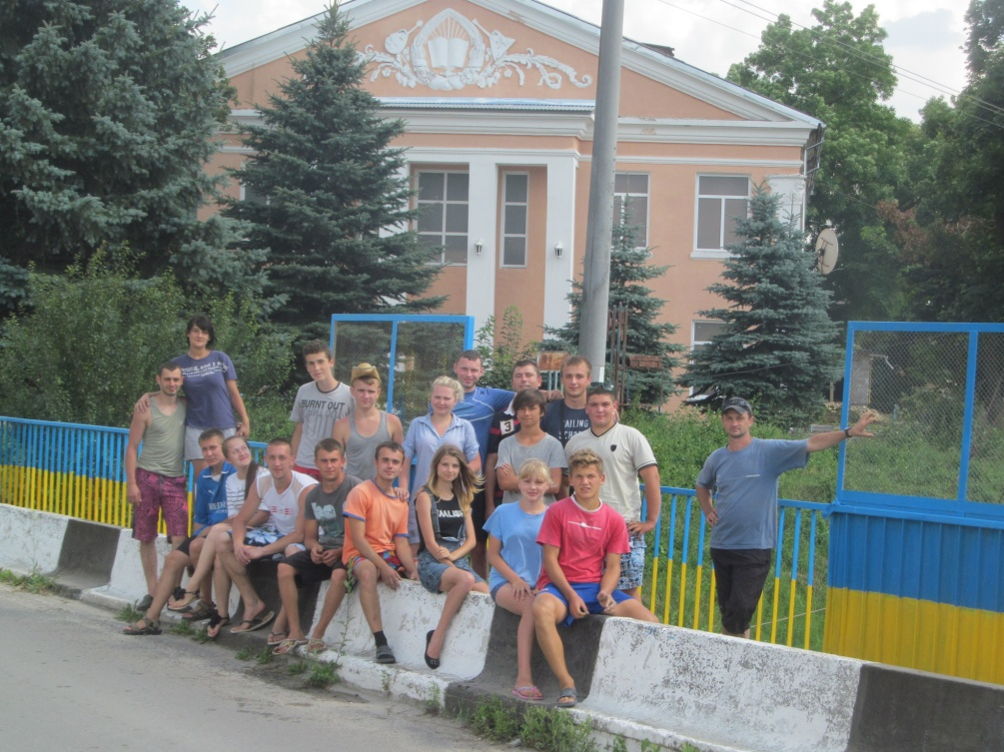
Благодійна діяльність
Акція «Патріотичні мости»
Передача волонтеру сувенірів-оберегів воїнам-захисникам
Виготовлення
маскувальної сітки в зону АТО
Notes:
Протягом року залучалися діти і до благодійної діяльності

Slide 8
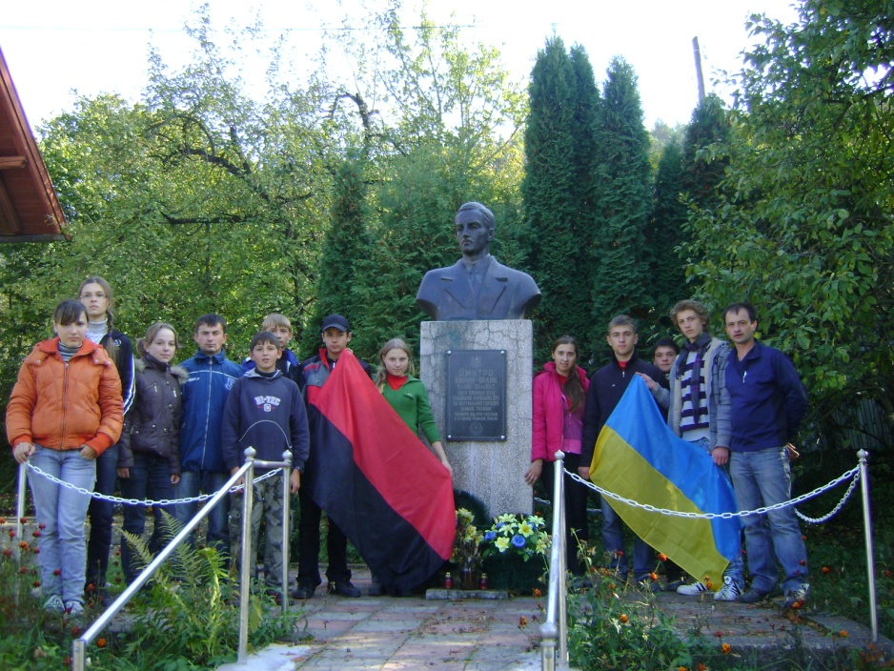
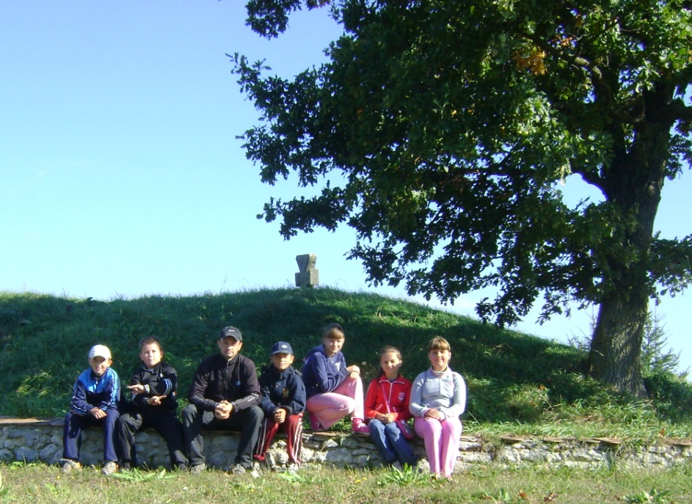
Походи місцями національно-визвольних змагань
По Тернопільському районі
День Героїв
По Бережанщині
Козацька могила
Notes:
Це проведення походів місцями національно-визвольних змагань

Slide 9
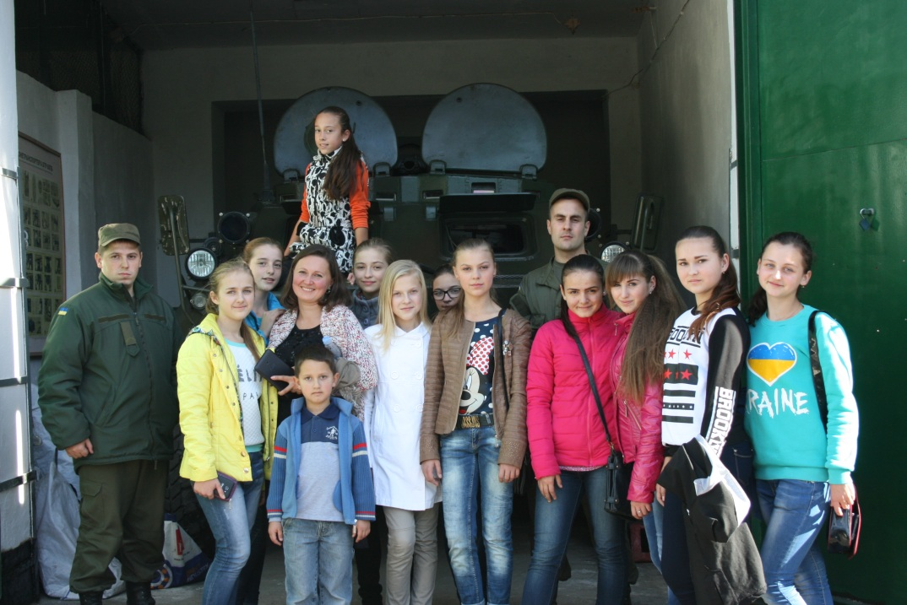
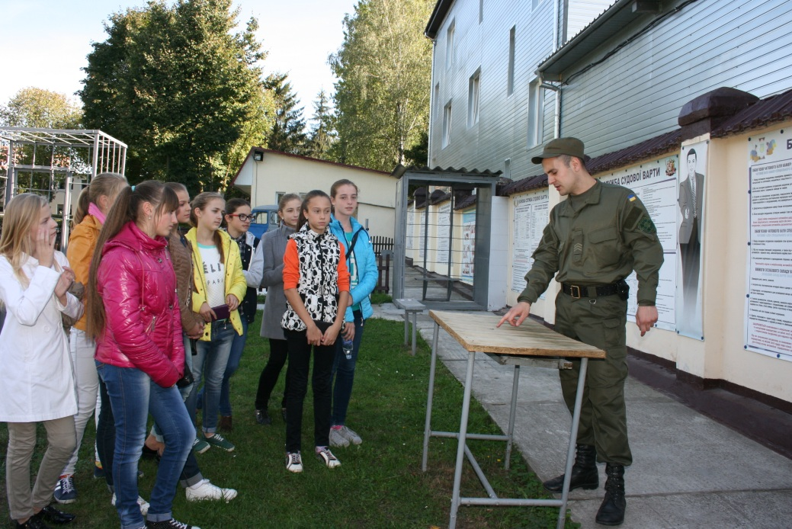
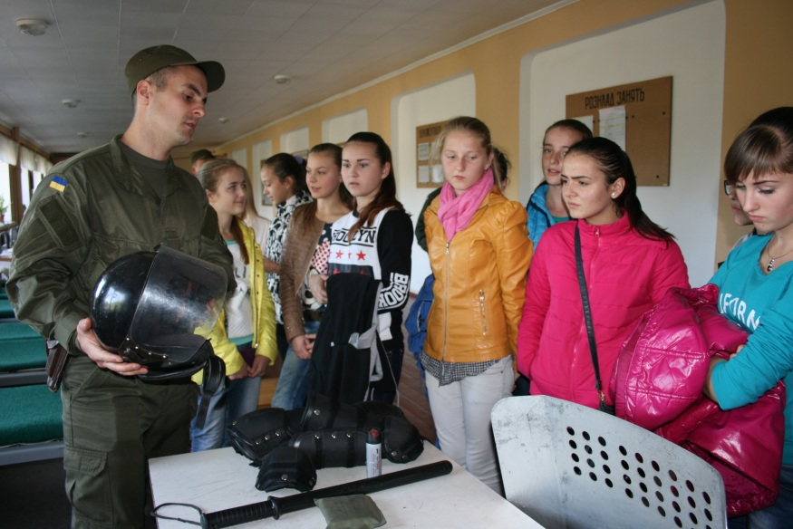
Екскурсія в Національну гвардію м.Тернополя
Notes:
Проведення екскурсій в заклади та музеї, що демонструють високу громадянську позицію.

Slide 10
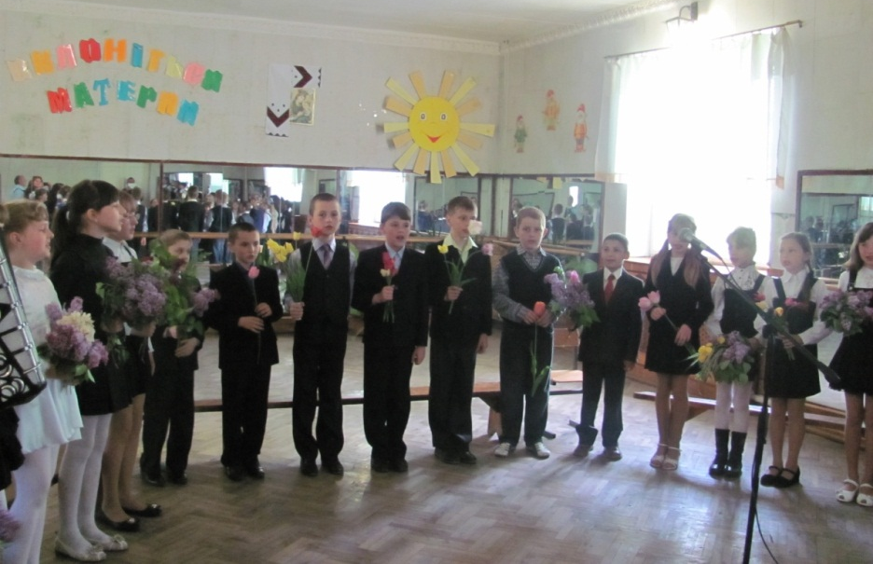
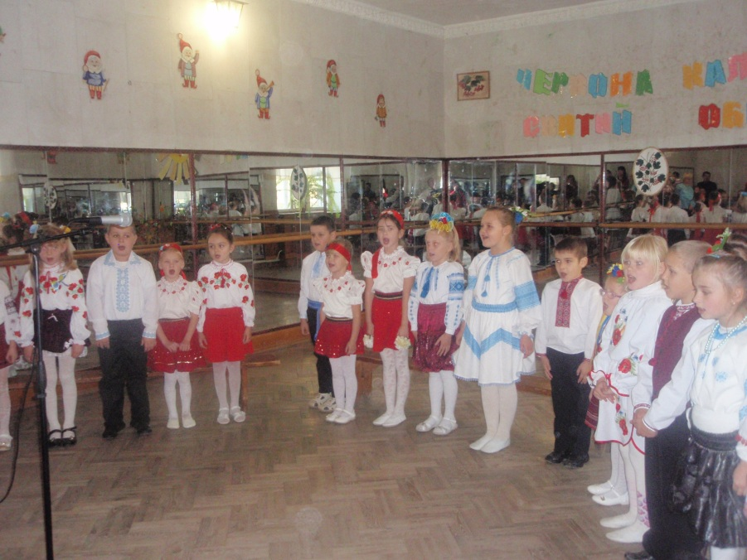
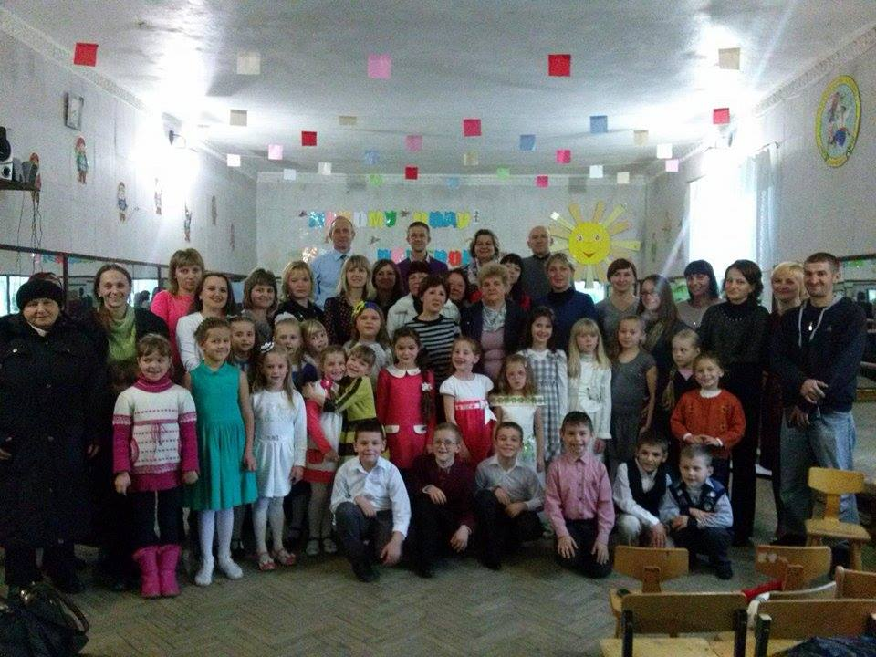
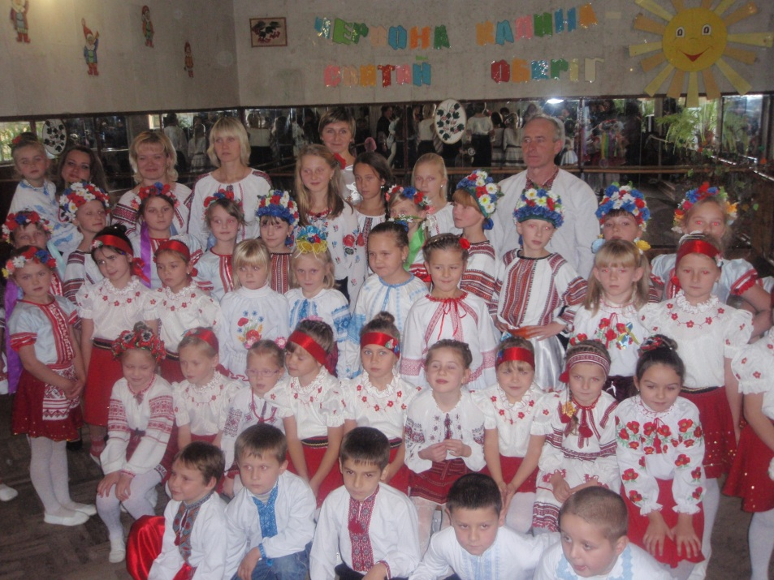
Родинні свята
Співдружність позашкільного закладу з сім’єю, опора на родинні традиції набуває сьогодні нового педагогічного змісту та особливої актуальності.
“Вклоніться матерям своїм”
«Червона калина-святий оберіг»
«Нашому роду нема переводу»
Notes:
Співдружність позашкільного закладу з сім’єю, опора на родинні традиції набуває сьогодні нового педагогічного змісту та особливої актуальності. Адже об’єктивна необхідність такої взаємодії у розвитку особистості має глибокі соціальні й психолого-педагогічні основи.

Slide 11
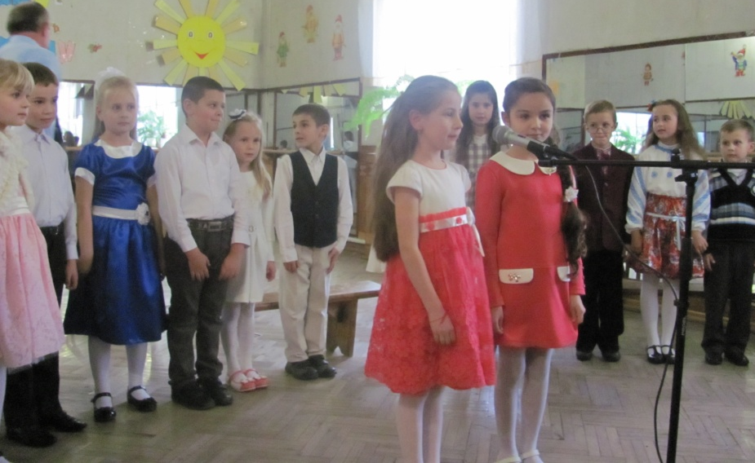
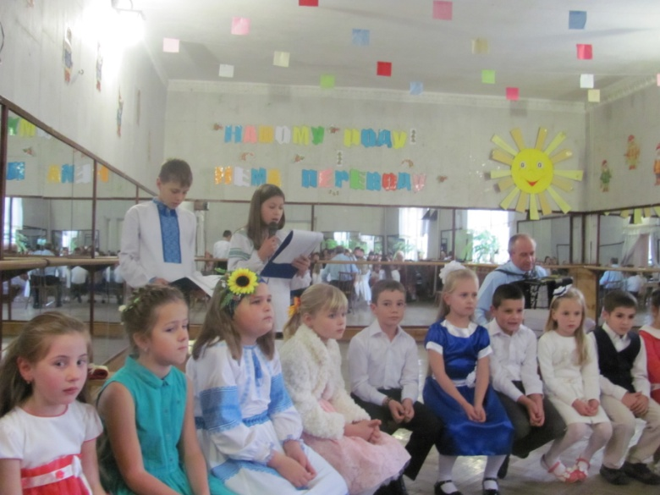
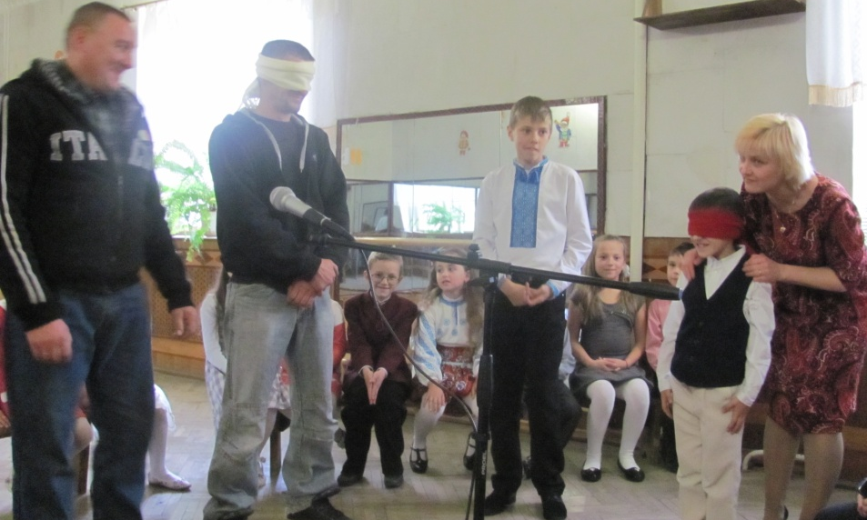
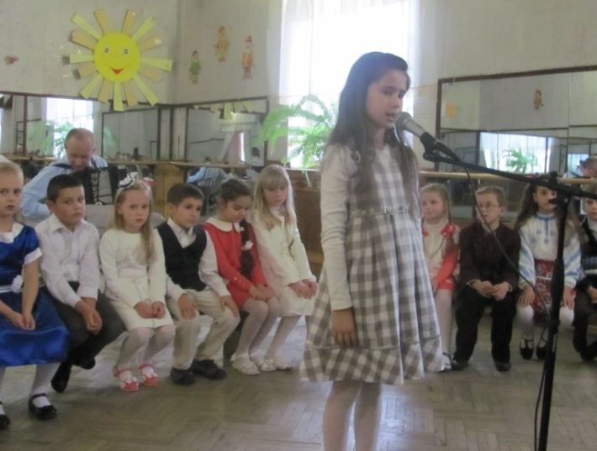
Родине свято
«Нашому роду нема переводу»

Slide 12
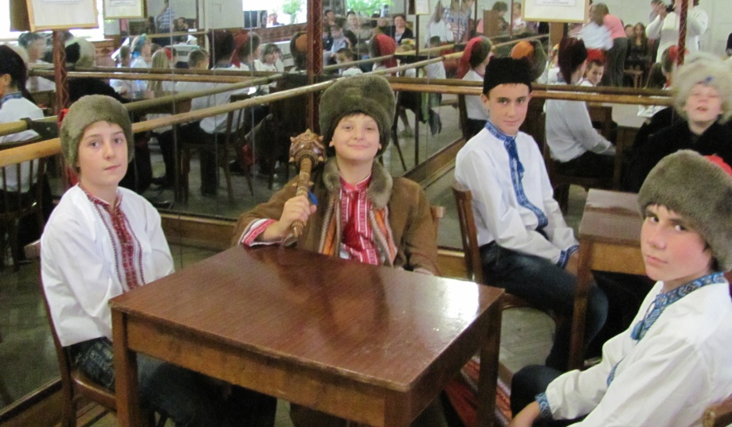
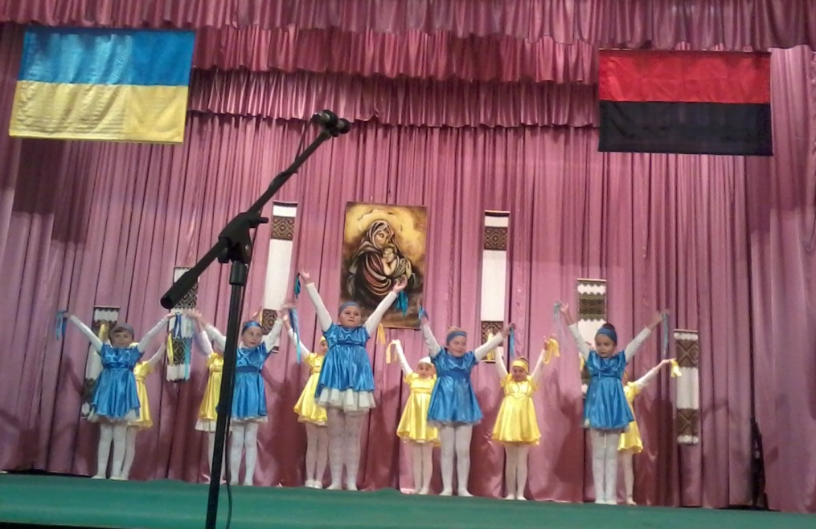
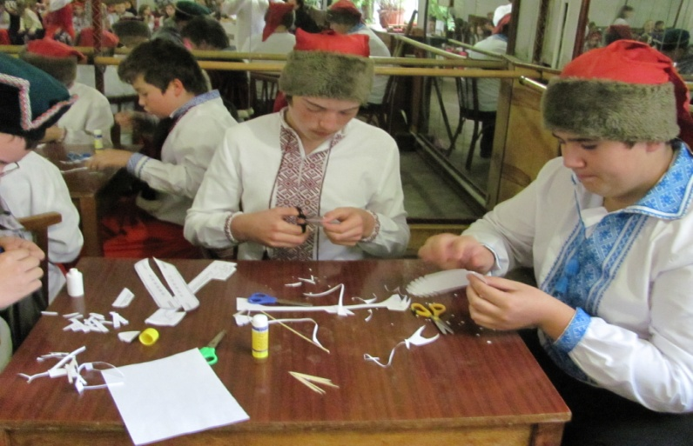
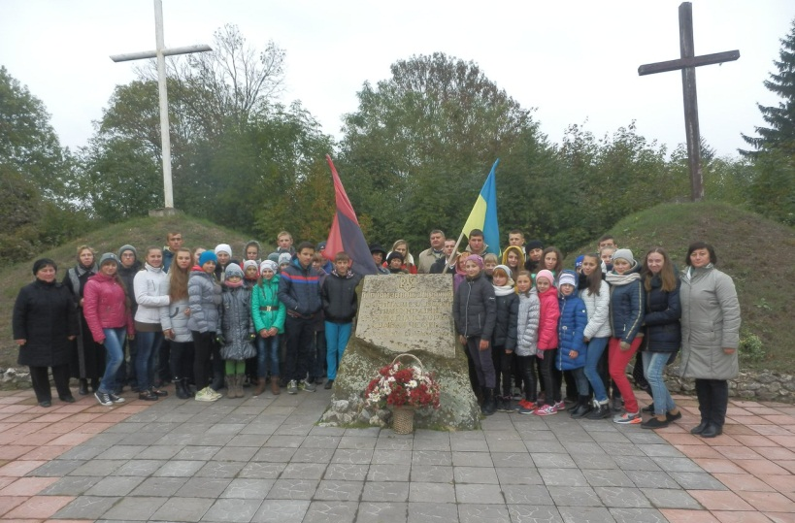
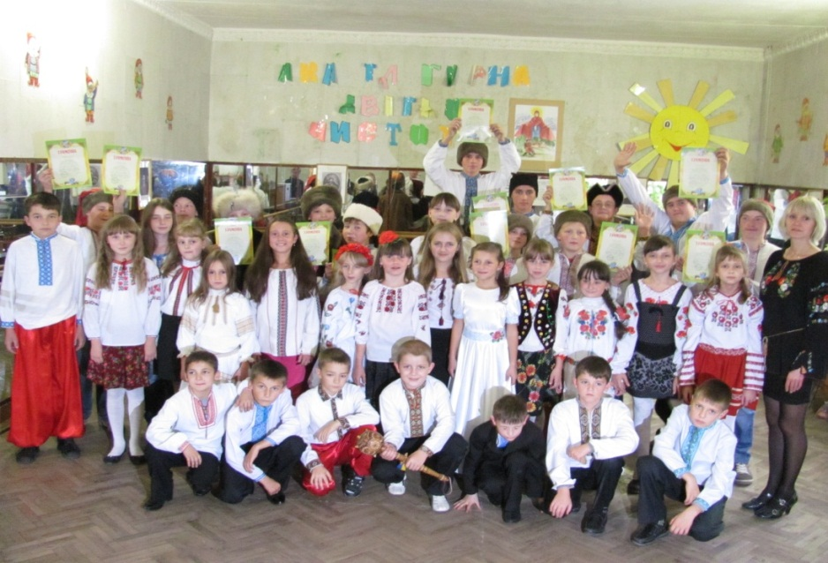
День захисника України! (Свято до Покрови Пресвятої Богородиці, Дню козацтва та річниці УПА
Notes:
Традиційними є заходи до Свята Покрови, Дня козацтва та УПА, яке сьогодні переросло у День Захисника України.

Slide 13
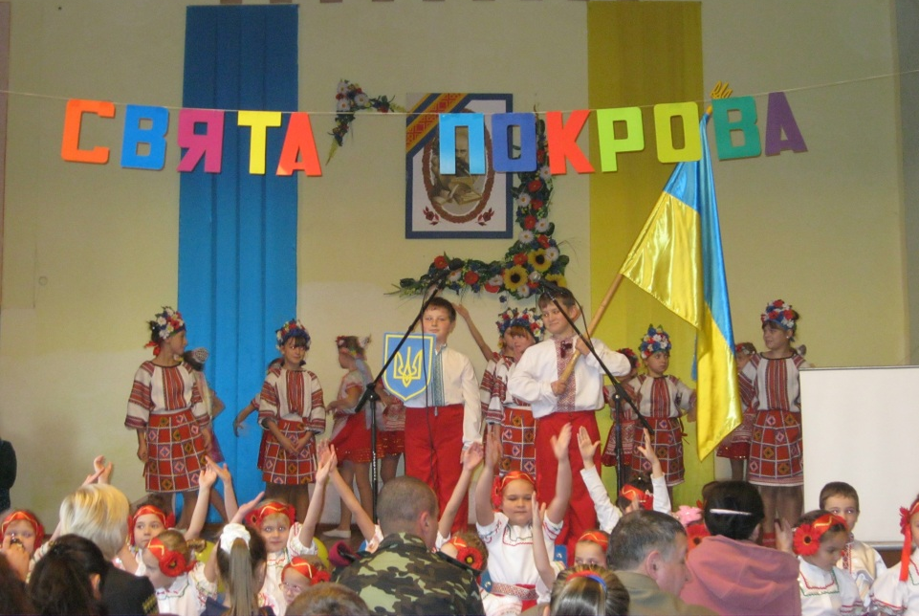
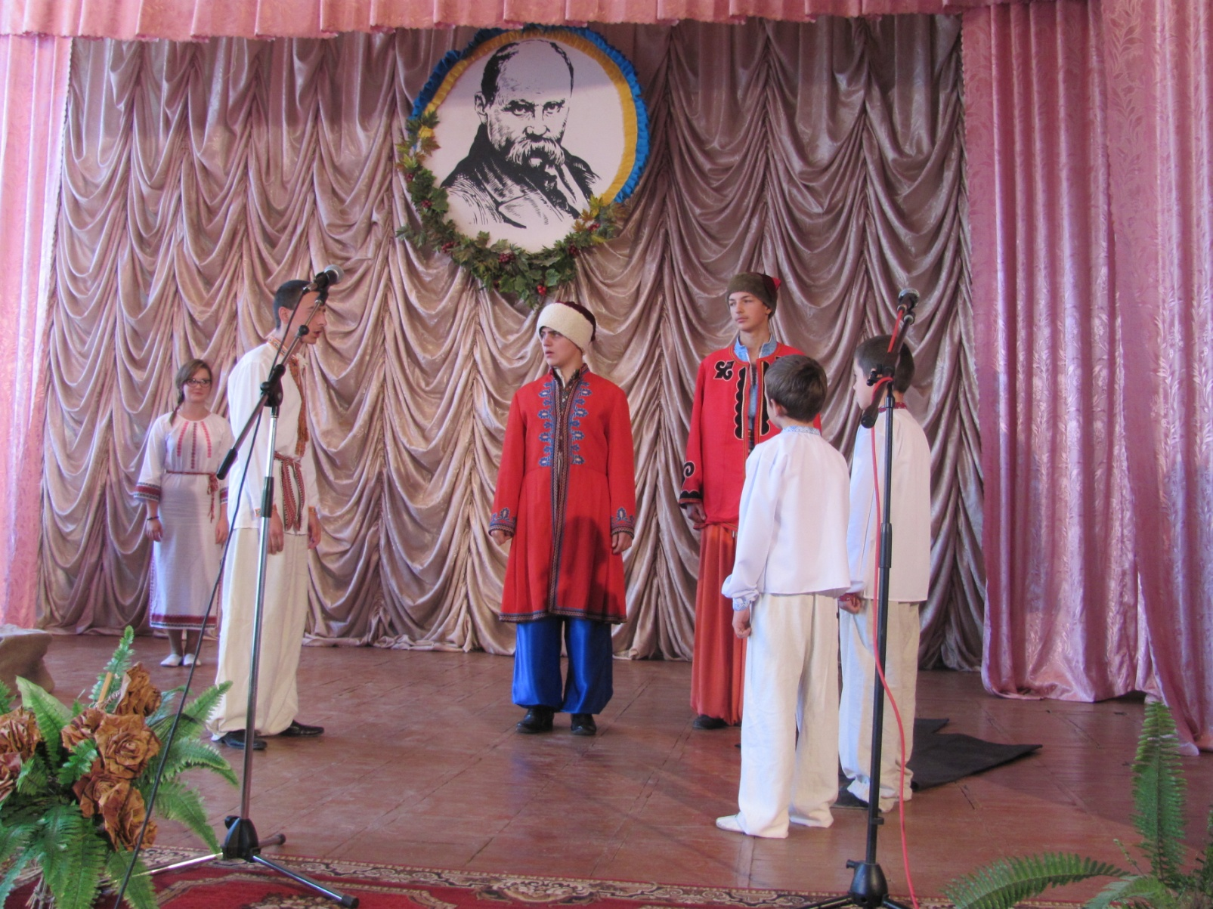
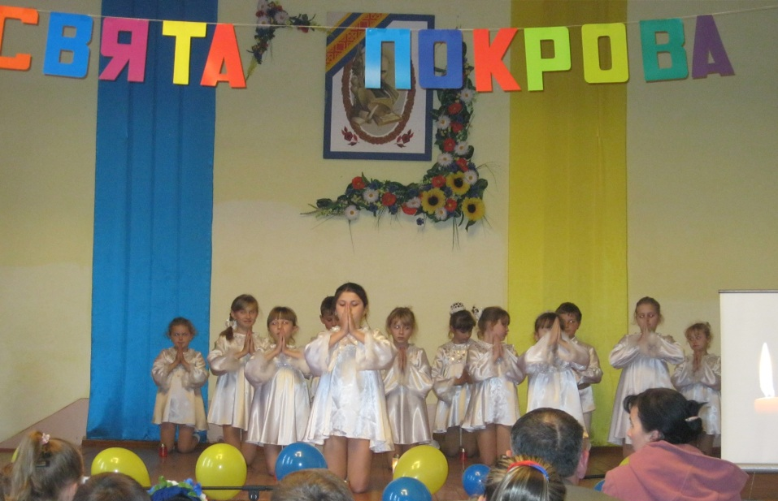
Обласний фестиваль
“Свята Покрова”
Уривок з поеми Т.Г.Шевченка “Гайдамаки”
Notes:
Це і участь у обласному фестивалі «Свята Покрова».

Slide 14
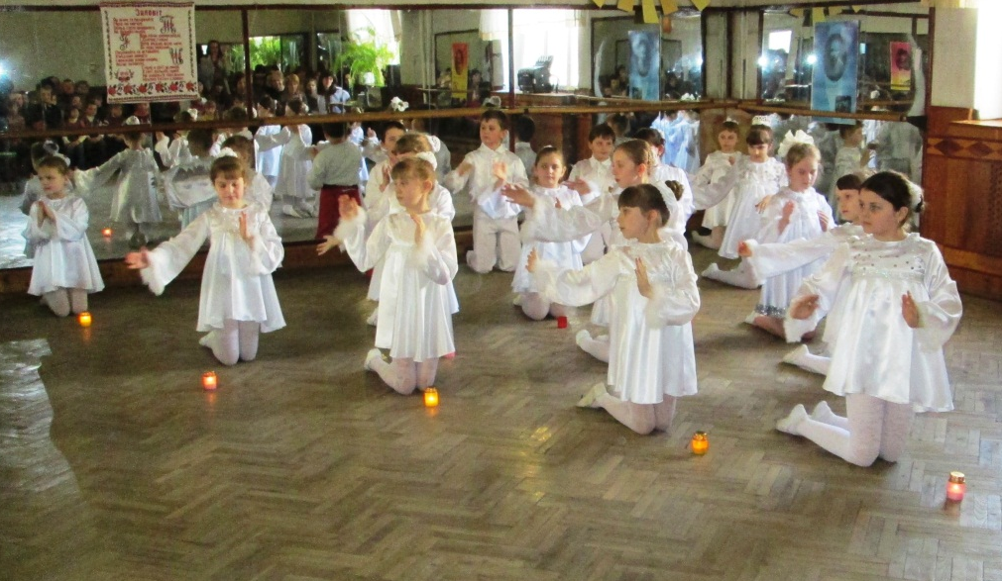
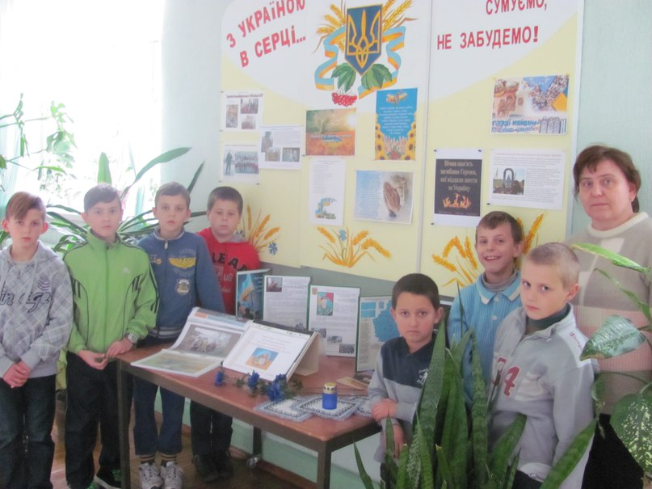
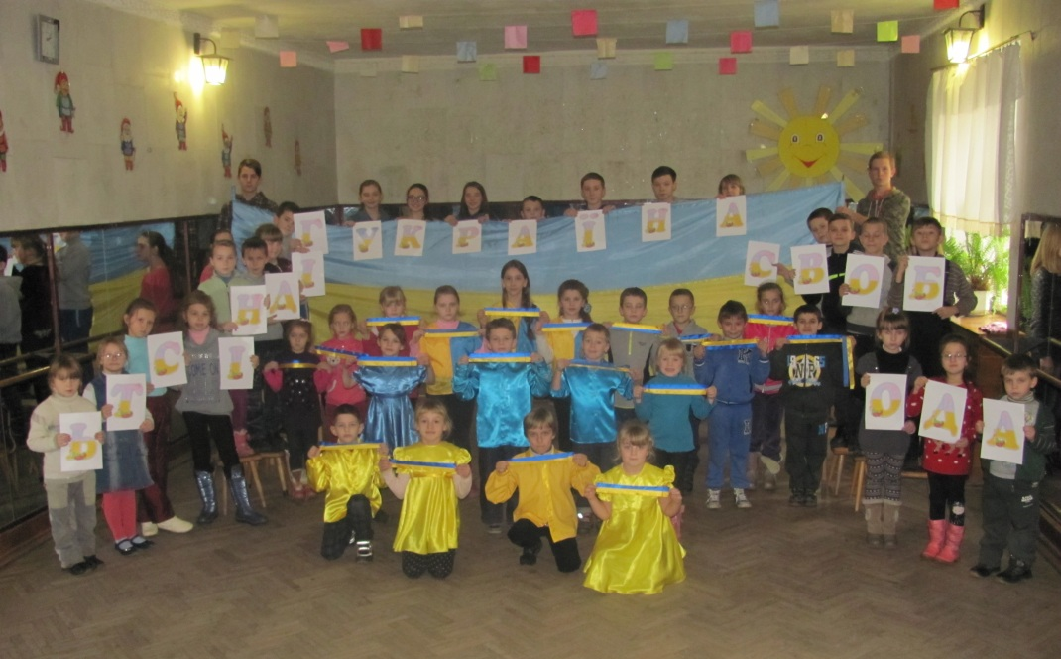
День Гідності і Свободи
«Молитва за Україну»
Вшанування пам’яті Героїв Майдану
Галерея слави
«Землякам Героям-присвячується»
«Україна – територія Гідності і Свободи»
Notes:
. Флеш-мобом "Україна – це територія гідності й свободи» ми продемонстрували свою європейськість, гідність, своє прагнення до свободи, відзначивши День Гідності і Свободи. В закладі створена галерея слави про земляків героїв – учасників Євромайдану та АТО.

Slide 15
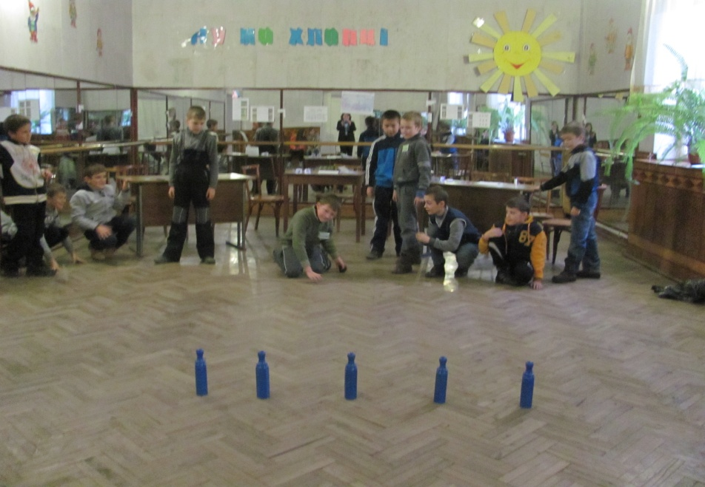
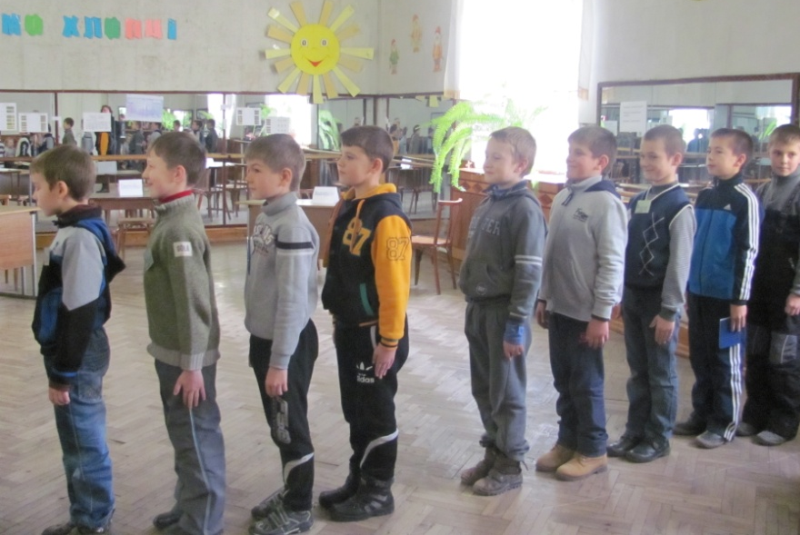
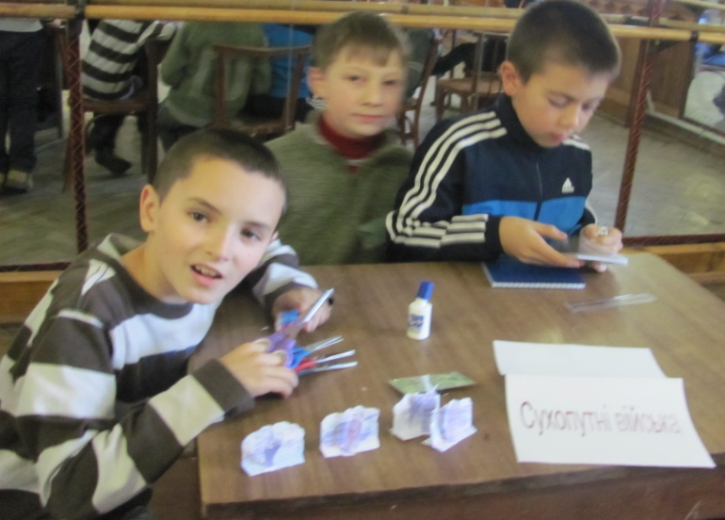
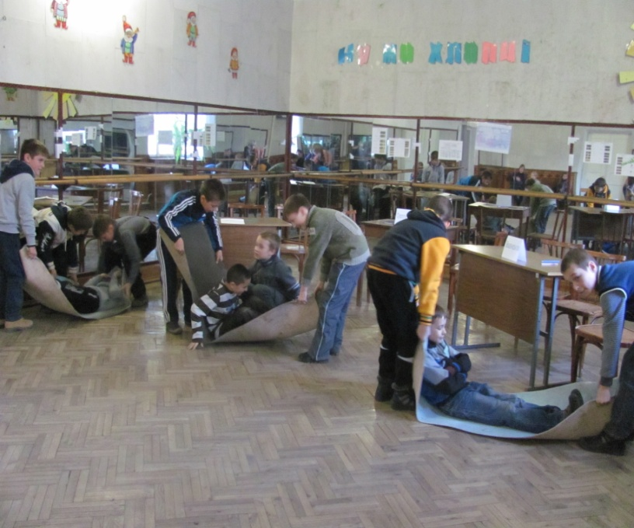
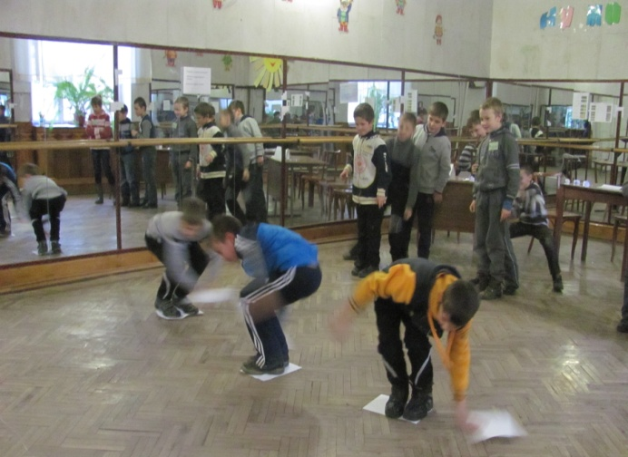
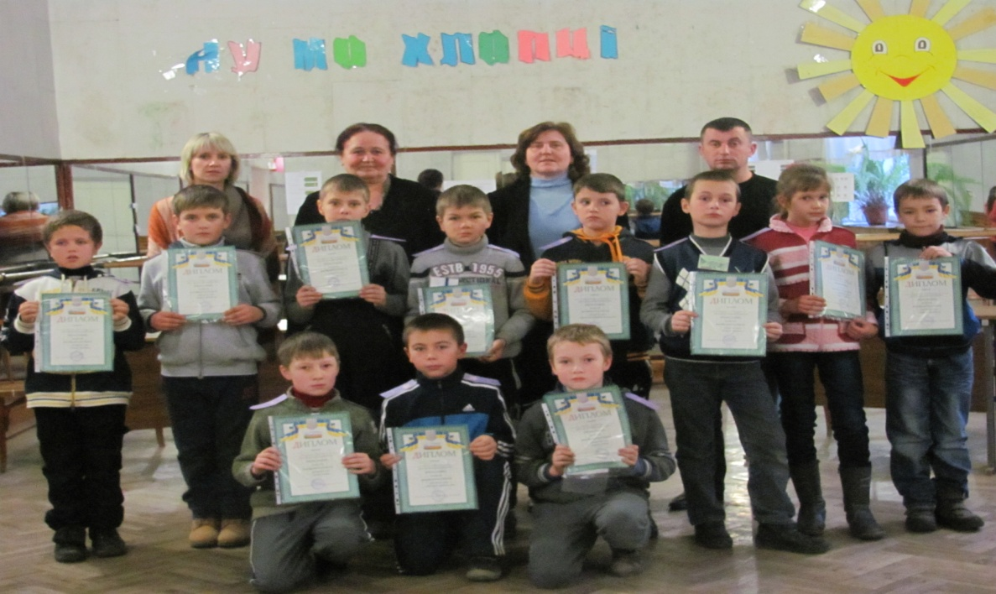
"Ну-мо,хлопці"
Приурочено Дню Збройних Сил України
«Попади в ціль»
«Вояки-струнко»
«Професії на війні»
«Допомога пораненому»
Учасникам
присвоєно звання:
генерал-майор
генерал-лейтенант
генерал-полковник
«Перехід через болото»
Notes:
А виховання майбутнього захисника починається із щорічної конкурсної програми, приуроченої Дню Збройних Сил України.

Slide 16
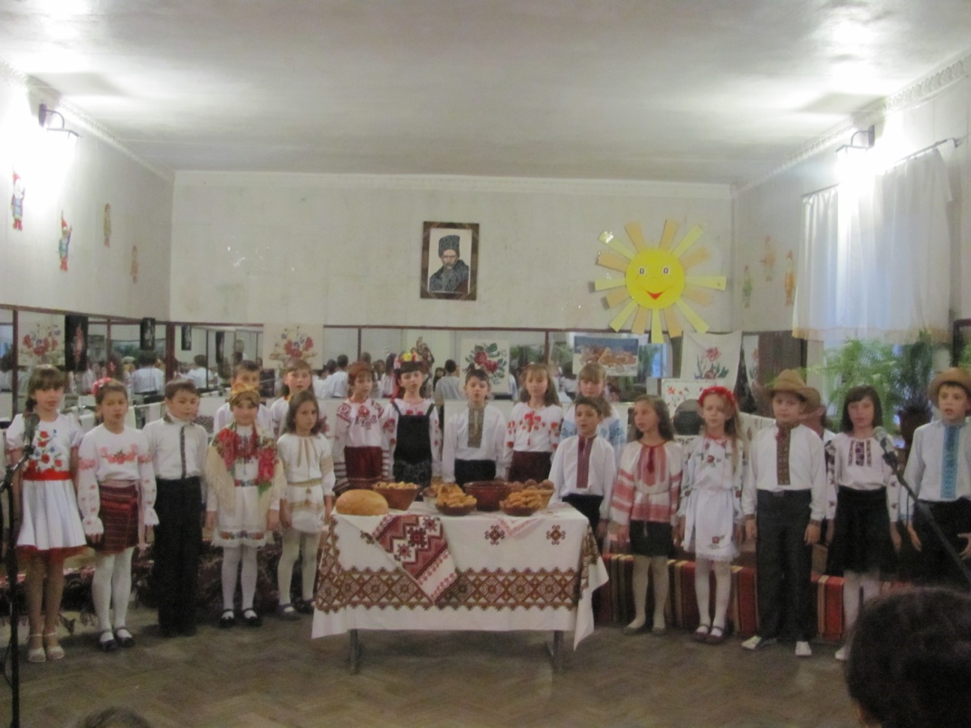
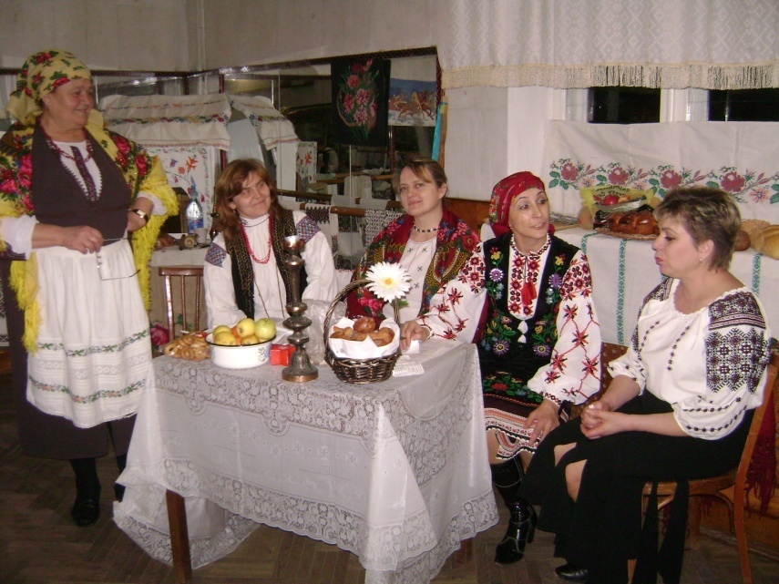
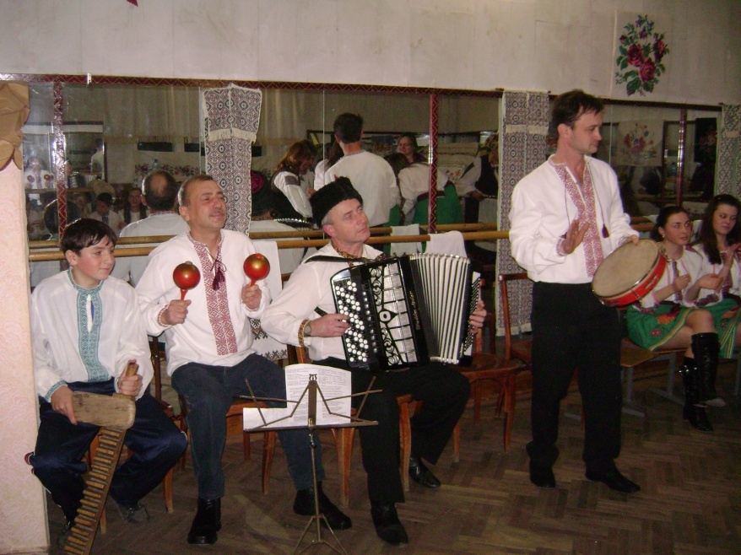
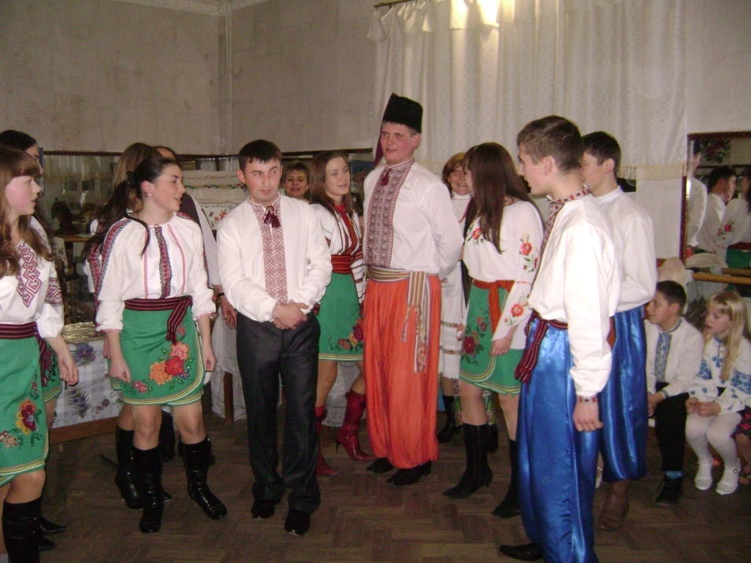
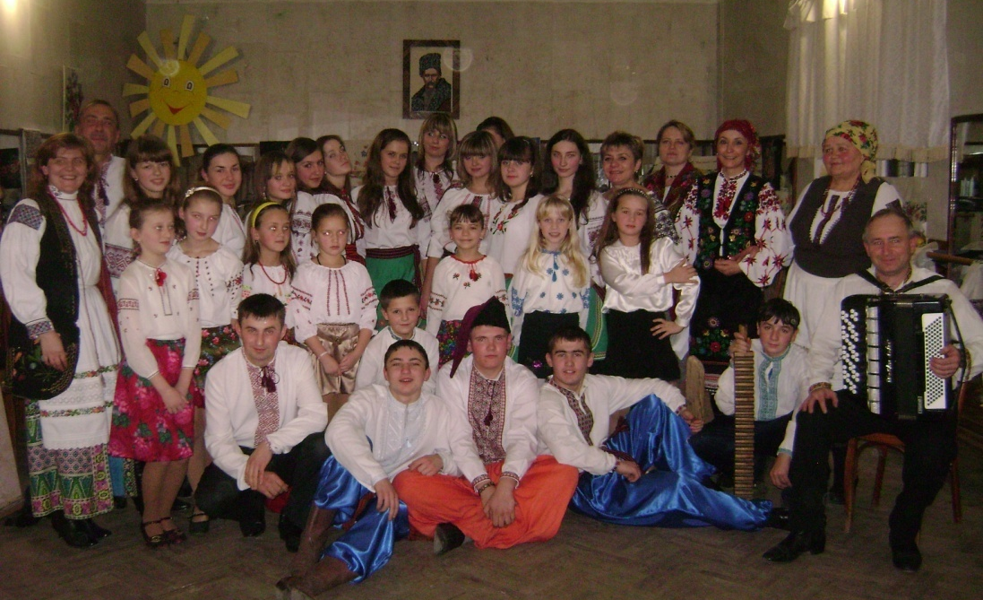
Фольклорне дійство “Андріївські вечорниці”
Notes:
Найбільшою популярністю у нашому закладі користуються масові заходи народознавчого характеру, які готуються спільними зусиллями педагогів і учнів.

Slide 17
Новорічно-різдвяна акція «Україна колядує»
Notes:
Саме завдяки реалізації проектів Радою гуртківців, а це організація святкових новорічно-різдвяних привітань для громадськості селища Великі Бірки, участь у міжнародних проектах, ми змогли придбати комп’ютерну техніку у будинок творчості та музичну апаратуру для розважальних заходів.

Slide 18
Різдвяне дійство
«Возвеселімось всі разом нині»

Slide 19
Зустрічі із захисниками

Slide 20
День пам'яті і примирення
Notes:
В минулому навчальному році ми відзначали в нашому закладі і День пам’яті і примирення.

Slide 21
Проект «Ветеран живе поруч»

Slide 22
Експрес – гра «Я –патріот»

Slide 23
Народознавчі заходи
Радіємо
Великодню!
«Святий Миколай завітав у наш край»

Slide 24
Душа поетова жива
Виставка робіт гуртківців, виконані на мотиви творів поета
Інсценізація творів
Дослідницька робота
Літературно-мистецьке дійство
Notes:
Щороку ми відзначаємо День народження нашого Кобзаря, щораз видозмінюючи форми роботи.

Slide 25
«Плекаймо рідну мову»

Slide 26
Прем'єри вистав
«В бабусинім городі»
«Бабусин коровай»
“Мавка-вербинка”
«В ніч Святого Миколая»
Notes:
Розвитку мовленню сприяє залучення дітей до артистичного жанру через участь у виставах.

Slide 27
Вистава «Колобок»
( на новий лад)

Slide 28
Флеш-моб «В єдності поколінь-сила народу»

Slide 29
ТИЖДЕНЬ ПРАВОВИХ ЗНАНЬ «Права дитини»
Подорож у Країну
Прав Дитини
Перегляд презентації
"Я і мої права"
Notes:
З метою формування основ правових знань та правової культури; розвитку уміння свого правового захисту проводимо заходи відповідної тематики в рамках тижня та місячника правових знань .

Slide 30
Правовий квест

Slide 31
Проект "РУШНИК ЄДНОСТІ".
Протягом березня-червня кожний учнівський осередок, передаючи естафету із школи в школу вишивав рушник з візерунком
та з елементами символіки,
притаманним Тернопільському району.
Notes:
В минулому році учнівські колективи району досить активно, передаючи естафету від школи до школи, взяли участь у проекті «Рушник єдності»

Slide 33
В рамках реалізації проекту «Книга звитяги Євромайдану та АТО»
Флеш-моб
"Молитва за Україну"
спільний молебень
на могилі Героя України
Акції «Оберіг волонтера», «Листівка воїну АТО».
Акція "Мрія воїна"- розарій для мами".
Notes:
В рамках продовження роботи по реалізації проекту «Книга звитяги Євромайдану та АТО» 16 жовтня ми мали виїзне засідання Ради старшокласників у Жовтневій школі І-ІІ ст., що носить ім’я героя України Володі Гарматія, який загинув 16 липня 2014 року в зоні АТО.

